Slide 1
PIPELINE
RAFAELA MARIA DA SILVA – RA: 825134501
LARISSA OLIVEIRA DOS SANTOS - RA: 82516871
EMILLY DOS SANTOS FERREIRA – RA: 825153657
DOUGLAS EVANGELISTA – RA: 82516629
RAFAEL GOMES TAIAR – RA: 825113488
HENRIQUE LIMA CÂNDIDO – RA: 825156385
SISTEMAS COMPUTACIONAIS E SEGURANÇA

Slide 2
SUMÁRIO
O QUE É?
PROBLEMAS QUE UMA PIPELINE RESOLVE
VALORES E AGREGAÇÃO
COMO PENSAR EM UMA PIPELINE E TIPOS.
ONDE CRIAR?
EXEMPLOS

Slide 3
O QUE É?
Um pipeline é uma sequência estruturada de etapas que um projeto de software percorre desde sua concepção até a entrega final. Ele é essencial para garantir um fluxo de trabalho eficiente, organizado e automatizado, permitindo que as equipes desenvolvam, testem e implantem software de maneira contínua.

Slide 4
PROBLEMAS QUE UM PIPELINE RESOLVE
Os pipelines resolvem diversos desafios no desenvolvimento de software, como:
Automação de processos: Reduz erros humanos e melhora a eficiência.
Entrega contínua: Permite que novas versões do software sejam disponibilizadas rapidamente.
Melhoria na colaboração: Facilita a comunicação entre equipes de desenvolvimento, testes e operações.

Slide 5
VALORES E AGREGAÇÃO
Quais valores um pipeline traz para um produto?
Garante qualidade: Testes automatizados asseguram que o software funcione corretamente antes da implementação.
Reduz tempo de entrega: Processos automatizados aceleram o desenvolvimento.
Facilita a escalabilidade: Permite que o software evolua sem comprometer sua estabilidade.
Onde um pipeline agrega valor no projeto ou empresa?
Desenvolvimento de software: Automatiza testes e implantação.
Gestão de projetos: Organiza ideias e prioridades.
Empresas de tecnologia: Melhora a eficiência operacional.

Slide 6
COMO PENSAR EM UMA PIPELINE?
Ao planejar um pipeline, considere:
Definição de requisitos: Identifique as necessidades do projeto.
Automação: Utilize ferramentas para reduzir tarefas manuais.
Monitoramento: Acompanhe métricas para otimizar o desempenho.

Slide 7
TIPOS
Pipeline de DevOps: Automatiza o desenvolvimento, testes e implantação de software, garantindo integração e entrega contínua.
Pipeline de Dados: Processa e transforma grandes volumes de dados, permitindo análises eficientes e tomadas de decisão baseadas em dados.
Pipeline de Machine Learning: Automatiza o fluxo de trabalho de modelos de aprendizado de máquina, desde a coleta de dados até a implementação do modelo.
Pipeline de Vendas: Organiza e acompanha oportunidades comerciais, facilitando a conversão de leads em clientes.
Pipeline de Marketing: Analisa campanhas publicitárias e otimiza estratégias de engajamento.
Pipeline de Aprovações: Automatiza processos de aprovação dentro de uma organização, garantindo eficiência e rastreabilidade.

Slide 8
Onde criar?
Você pode criar um pipeline em diversas plataformas, como:
Azure DevOps: Oferece suporte para pipelines YAML.
GitHub Actions: Permite automação de fluxos de trabalho.
Jenkins: Ferramenta popular para integração contínua.

Slide 9
Exemplos
1. Pipeline de Desenvolvimento de Software
Imagine uma empresa de tecnologia que desenvolve um aplicativo de e-commerce. O pipeline de desenvolvimento pode incluir:
Integração Contínua (CI): Desenvolvedores enviam código para um repositório GitHub, onde testes automatizados verificam a qualidade do código.
Entrega Contínua (CD): Após a aprovação dos testes, o código é implantado automaticamente em um ambiente de homologação.
Monitoramento e Feedback: Ferramentas como Prometheus e Grafana analisam o desempenho do aplicativo em produção.

Slide 10
Exemplos
2. Pipeline de Dados para Análise de Vendas
Uma empresa de varejo deseja analisar padrões de compra dos clientes. O pipeline de dados pode seguir estas etapas:
Coleta de Dados: Extração de informações de bancos de dados, APIs e sistemas de pagamento.
Transformação: Limpeza e padronização dos dados usando Apache Spark.
Armazenamento: Dados são armazenados em um data warehouse como Snowflake.
Visualização: Dashboards no Power BI mostram tendências de vendas e comportamento do consumidor.

Slide 11
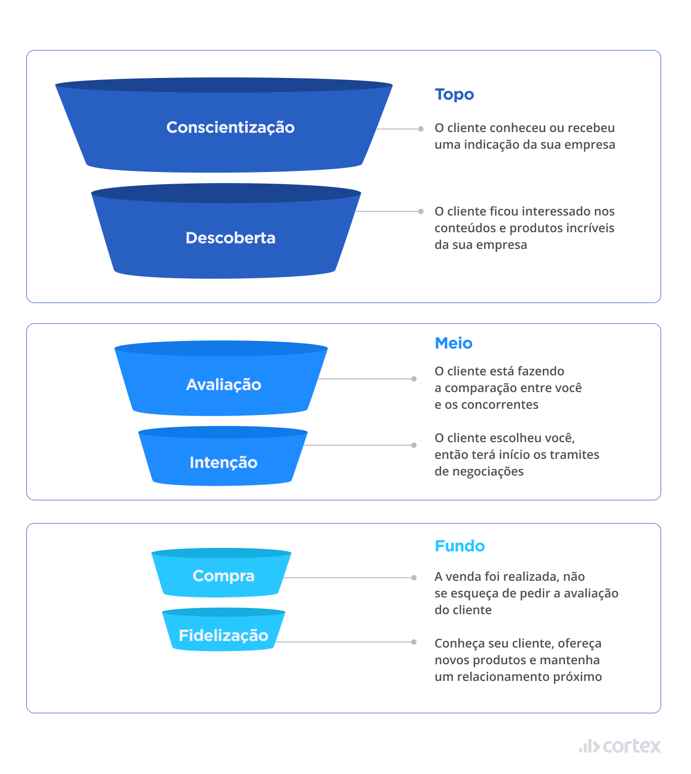
PIPELINE DE VENDAS
ESTRUTURA.

Slide 12
Referências bibliográficas:
O que é pipeline de desenvolvimento em software?
O que é Pipeline: Definição e Exemplos Práticos - Saber Tecnologias Crie seu primeiro pipeline - Azure Pipelines | Microsoft Learn
O que é pipeline de projeto? | Oitchau

Slide 13

Obrigada!

